Slide 1
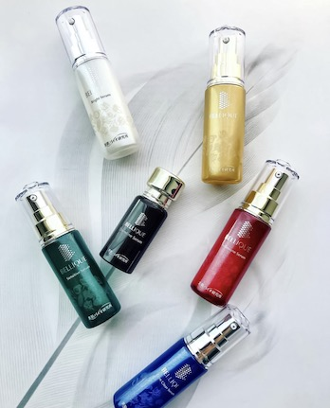

幹細胞エステ
BELLIQUE美容液との融合
ヒト幹細胞培養液10％～30％を
オリジナルナノカプセル化し全品に配合

Slide 2
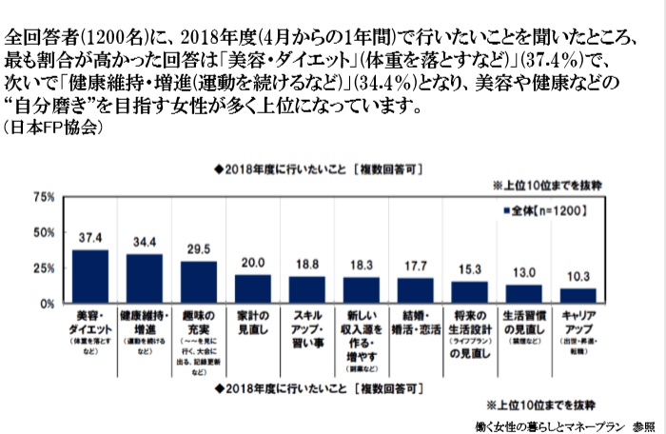
女性の美と健康意識の高まり

Slide 3
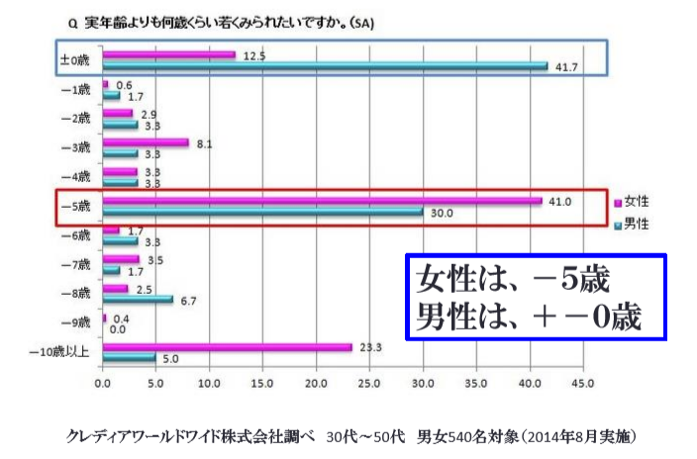
実年齢より何歳 若く見られたい？

Slide 4
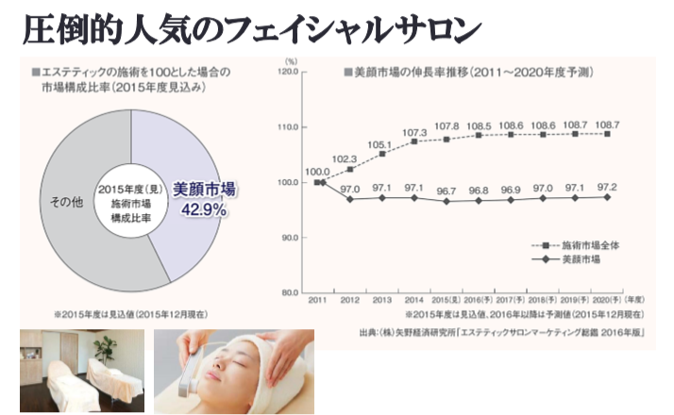
エステ業界は、今どうなっているのか？

Slide 5
フェイシャルサロンの市場動向
エステティック施術市場は、専門サロンだけではなく、美容室・ネイルサロン・フットケアサロン・化粧品販売店などにも併設され、その裾野を広げています。
フェイシャルサロン市場は巨大市場を形成しています。痩身・ボディ・脱毛などの施術に比べて
フェイシャルケアはエステ初心者が最初に体験する入口になる場合が多く、そこからのリピート率が高いのも特徴です。
フェイシャルケアはトリートメントの結果が分かりやすい事、女性の大多数が常に顔のスキンケアを行っているためにトリートメントを受ける事に抵抗がないこと、若さ、美しさに関係するのは顔の印象が大きいことが挙げられます。
美顔市場３９％
脱毛市場31.8％

Slide 6
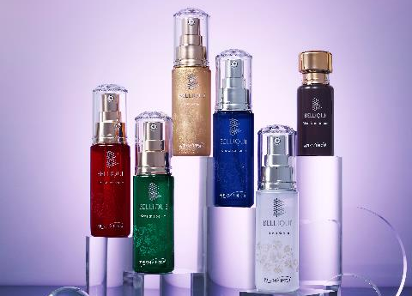
お悩み別 6種類の美容液

Slide 7
BELLIQUE STORY
目指すのは、肌が生まれる原点
ヒト幹細胞培養液を全品に配合した次世代スキンケア
人生100年時代、長生きしても肌が美しくないと100％楽しめない。
だったら、女性が肌も心も輝ける理想の肌になれるスキンケアコスメを作ろう、そう思ったのが始まりです。
悩みを解消するだけではなく、理想を超えた結果を生み出したい。
だからこそ、肌が生まれる場所から注目しました。
その為には、人間となじみのいい脂肪由来の幹細胞を手間暇かけて生育・増殖させたヒト幹細胞培養液が必要不可欠だったのです。
BELLIQUEそれぞれがスペシャリスト・・
だからスピーディーにパーソナルケア
なりたい肌は、自分で決める
なりたいお肌へ目的ごとに美容液を揃えているため
『私が望む、なりたい自分になれる』
まるでブティックのようなブランドBELLIQUE

Slide 8
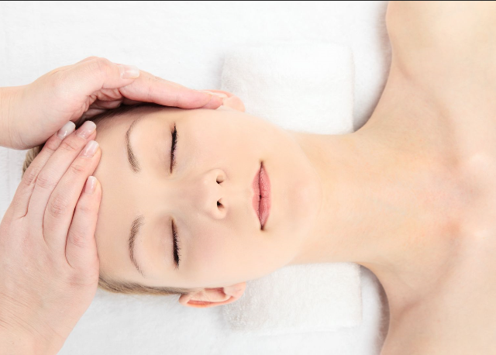
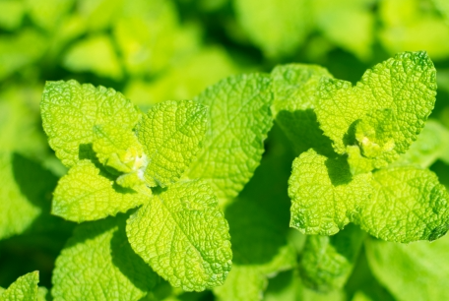
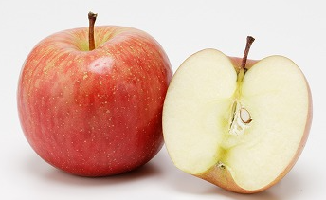
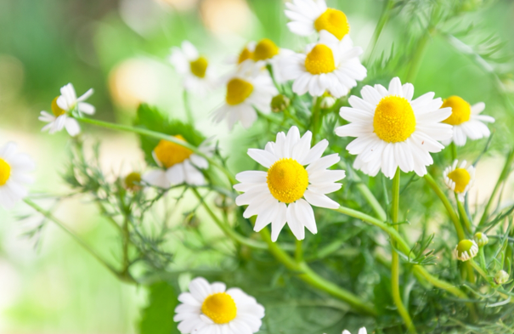
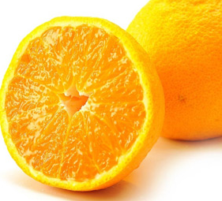
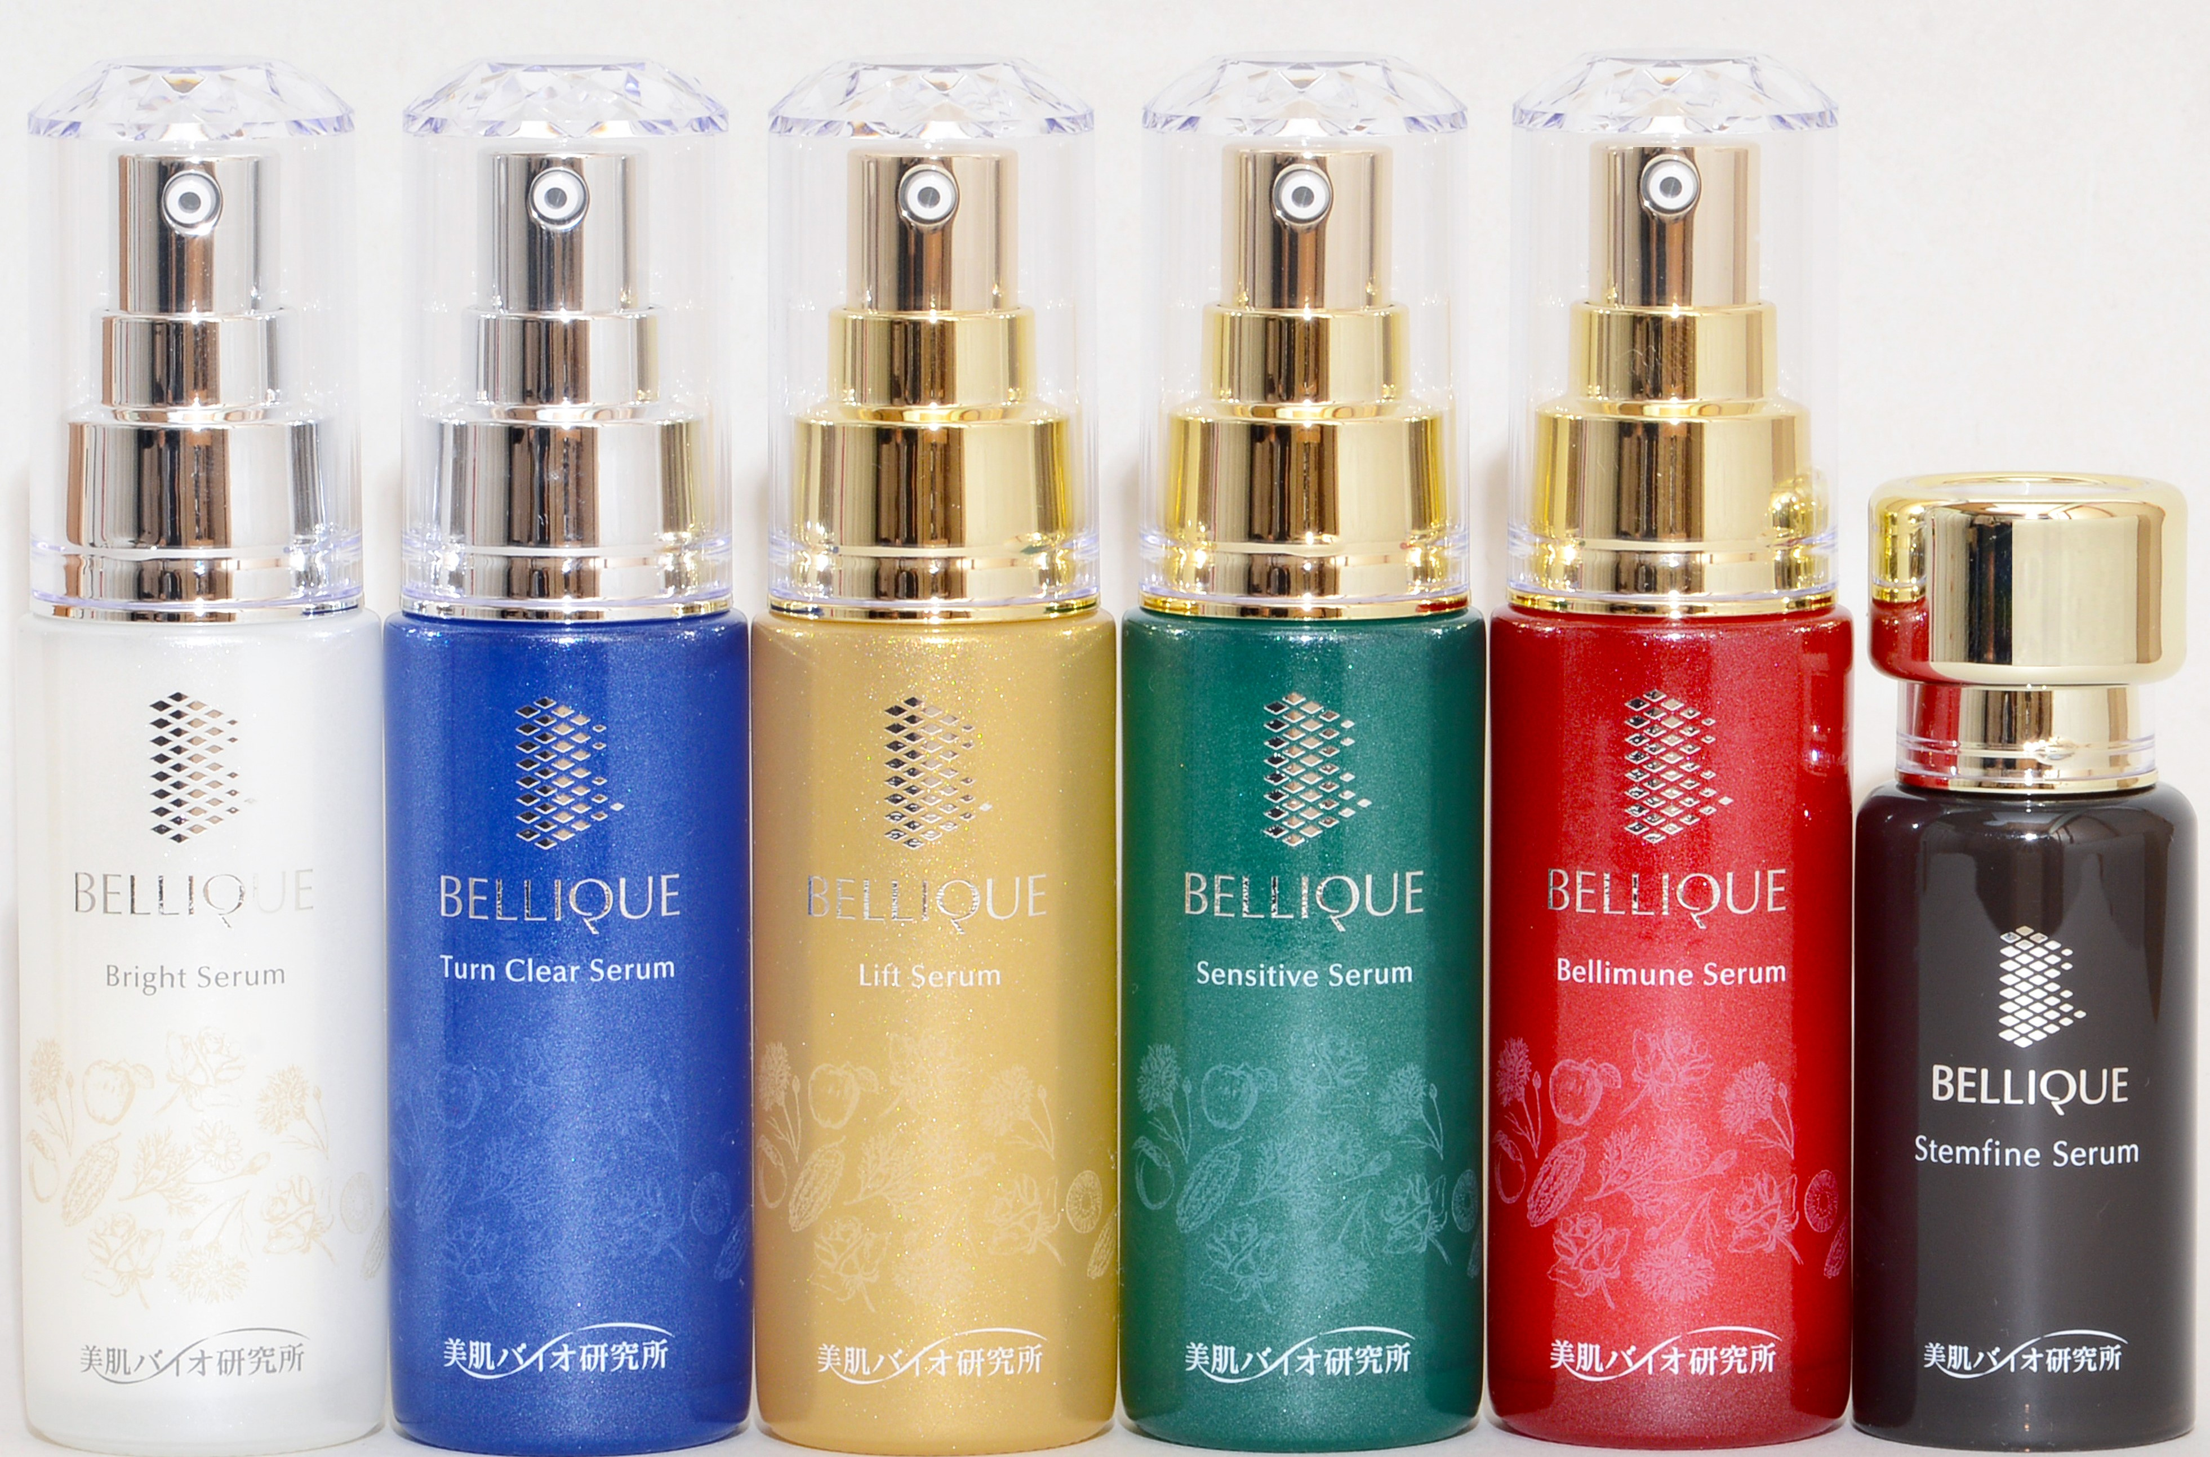
BELLIQUE メゾット
～こだわりのトリートメント～
日々の疲れ・・ホルモンバランスの崩れをほぐす。
ほのかなアロマの香りでゆったりとした一時・・
オリジナルブレンド香りが現実から解き放ち、心も体もリラックスします。。
人肌で優しいハンドマッサージと美容機器
との融合でお肌本来の美しさを取り戻します。
～こだわりのスキンケア～
～こだわりの国産オーガニック～
再生医療から派生した注目の美容成分
『ヒト幹細胞培養液』の研究を重ねてきました。
真のキレイを手に入れるため、肌が生まれる原点に
着目して商品開発を続け、ヒト幹細胞培養液を
全品に配合したスキンケアが誕生しました。
ホームケアでの理想と結果をもとめ、美肌成分を
個々にオリジナルナノカプセルにし、必要なところ
へダイレクトに届けます。
お肌の悩みを追及した、悩み別の高機能美容液誕生。
9種類のオリジナルオーガニック原料配合
独自の国産オーガニック原料を使用しています。
美肌保湿効果、あらゆるお肌悩みにアプローチ
した9種類をブレンドし、理想の潤いのある
美肌に導きます。

Slide 9
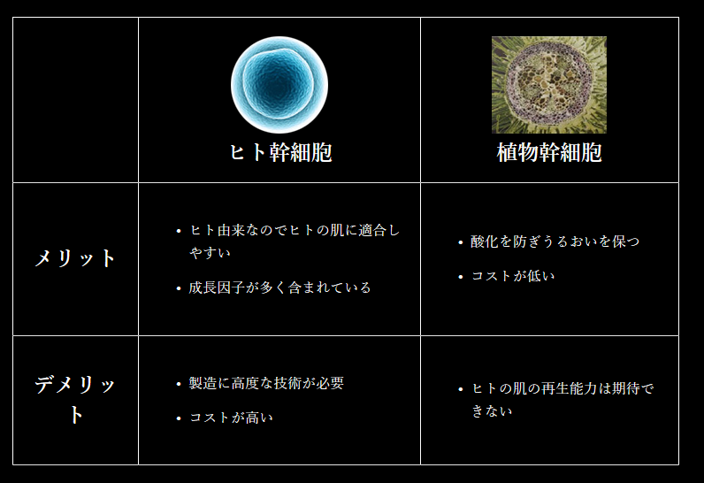
ヒト幹細胞と植物幹細胞の違い
植物由来の幹細胞コスメには、抗酸化作用やうるおいを与える効果があるといわれています。しかしながら、そもそも植物の細胞にはレセプターとリガンドの仕組みはありません。
レセプターとリガンドの仕組みは動物特有の情報伝達手段で、植物の場合は細胞膜のマイクロチャンネルという経路を通じて
命令物質が出入りする仕組みです。このように、植物の細胞と人の細胞では、仕組みがまったく異なるので、人の細胞のカギ穴（レセプター）にピッタリ合うカギ（リガンド）を持っているわけではないのです。
このため、植物の幹細胞由来の成分が人の細胞に対してどのように作用するのかは、明らかではない点も多いのです。

Slide 10
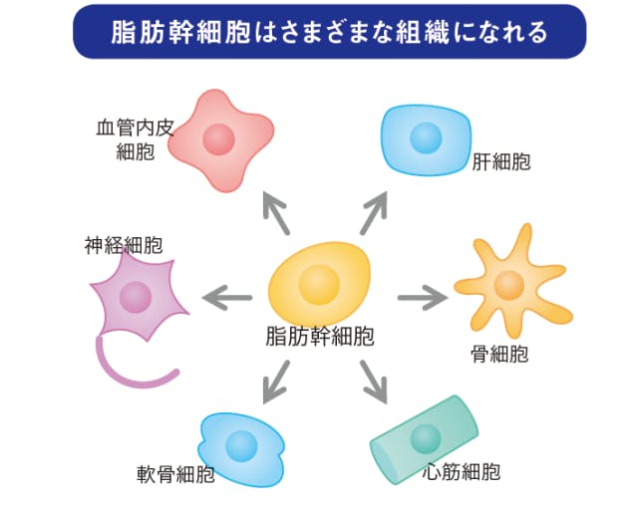
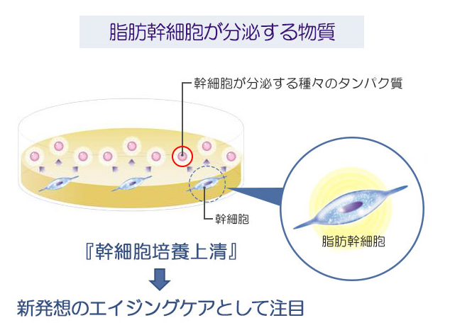
脂肪幹細胞は採取しやすいだけでなく、脂肪細胞以外にも血管内皮や骨、軟骨、心筋の細胞など
さまざまな組織の細胞に分化できると言われています。体内の幹細胞は、部位によって性質が異なり、
脂肪幹細胞は比較的、皮膚や血管の再生に優れていると考えられています。
コラーゲンの減少は、加齢による、脂肪幹細胞が持つコラーゲンを生み出す能力の低下によって起こります。
脂肪組織由来幹細胞の高い潜在能力に世界中の研究者が注目し、さまざまな治療への応用が研究されています。
例として、以下のようなものが挙げられます。
心筋梗塞 ・心筋疾患 ・脳梗塞 ・脊髄損傷 ・神経変性疾患 ・肝硬変 ・クローン病
変形性関節症 ・軟骨疾患 ・難治性骨折 ・難治性創傷 ・下肢虚血 ・尿失禁
関節リウマチ ・臓器移植時の生着性向上 ・乳がん術後の乳房欠損

Slide 11
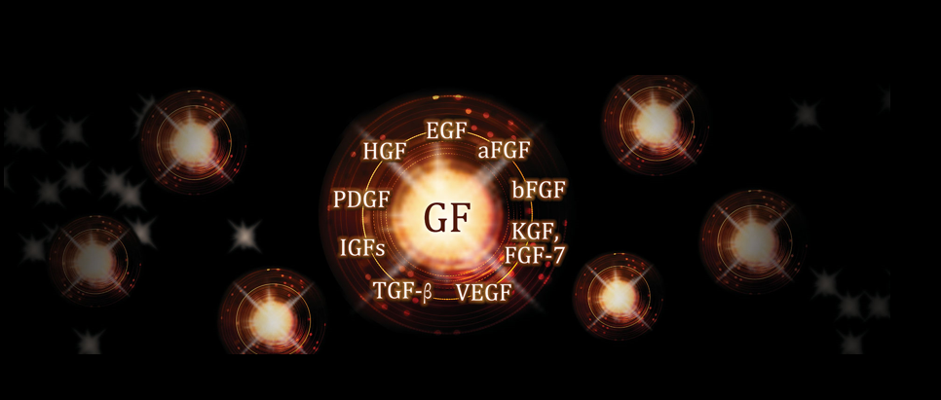
幹細胞培養液成分の効能
「幹細胞培養液成分」とは、幹細胞が分泌する多様な生理的活性を持つペプチドを
精製した成分です。
ヒト脂肪由来幹細胞培養液には成長因子やサイトカイン、インターロイキンや
SOD等の酵素などの生理活性物質やコラーゲンやエラスチン、ヒアルロン酸などの
細胞外タンパク質成分が豊富に含まれており、シワ改善効果や美白効果、抗酸化作用、
発毛・増毛効果等、様々な生理的活性効果が学術発表されています。

Slide 12
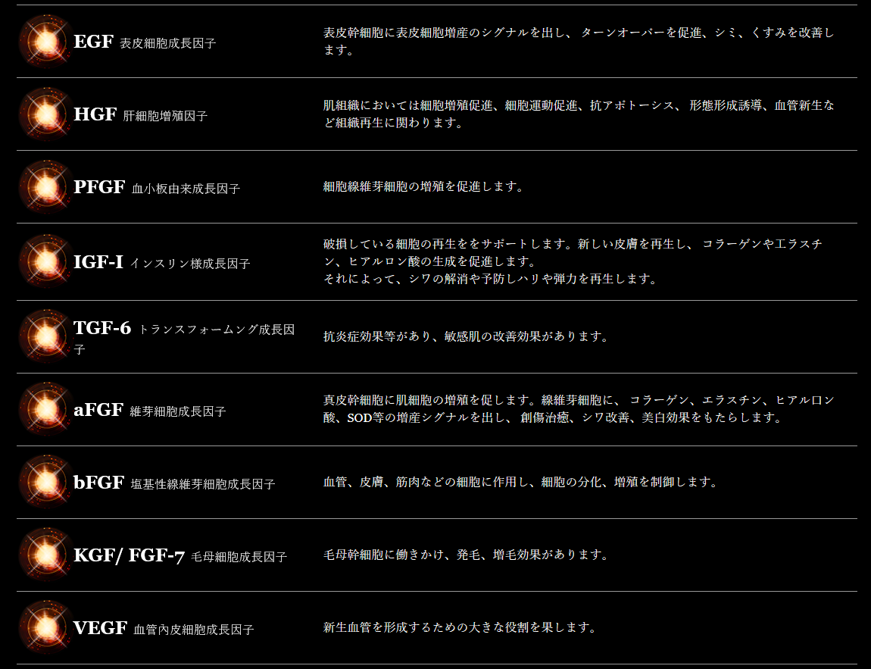

Slide 13
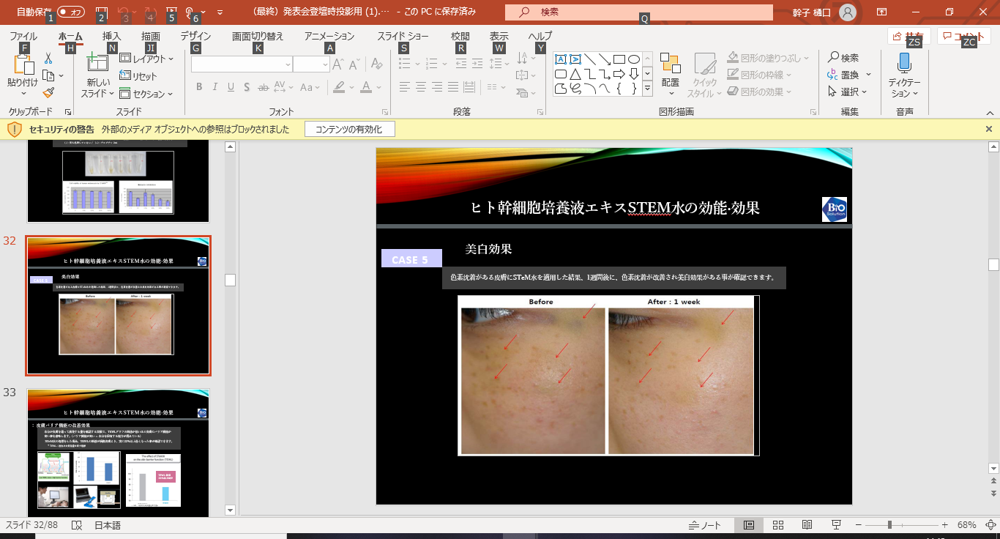
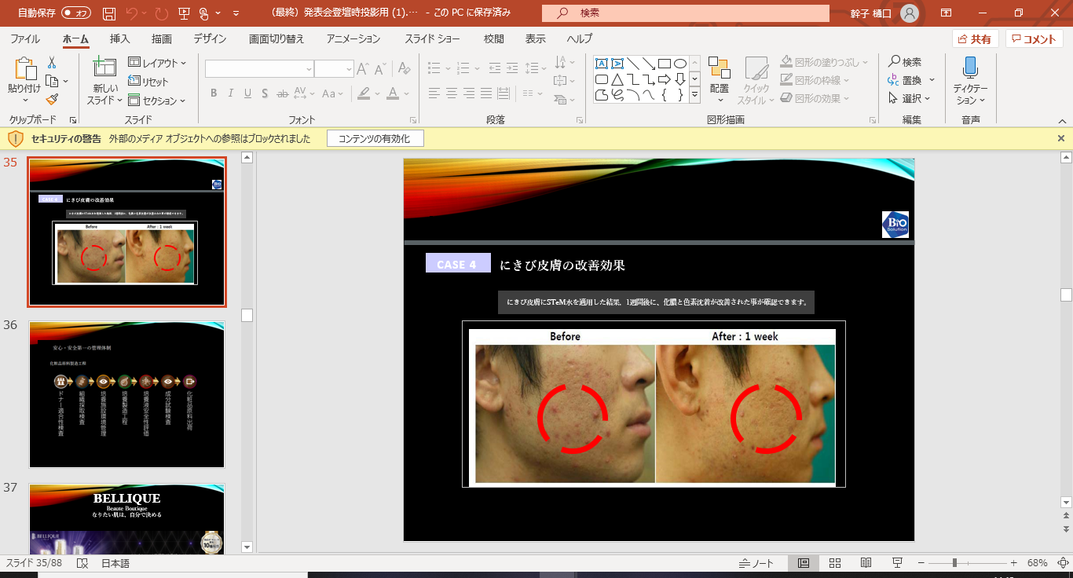
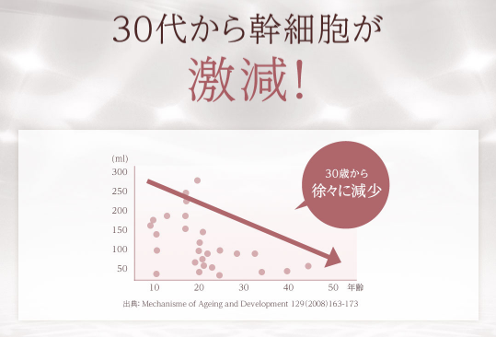
人幹細胞培養液の効能
「幹細胞培養液成分」とは、幹細胞が分泌する
多様な生理的活性を持つペプチドを精製した成分です。
ヒト脂肪由来幹細胞培養液には成長因子やサイトカイン、
インターロイキンやSOD等の酵素などの生理活性物質や
コラーゲンやエラスチン、ヒアルロン酸などの
細胞外タンパク質成分が豊富に含まれており、
シワ改善効果や美白効果、抗酸化作用、発毛・
増毛効果等、様々な生理的活性効果が学術発表されています。

Slide 14
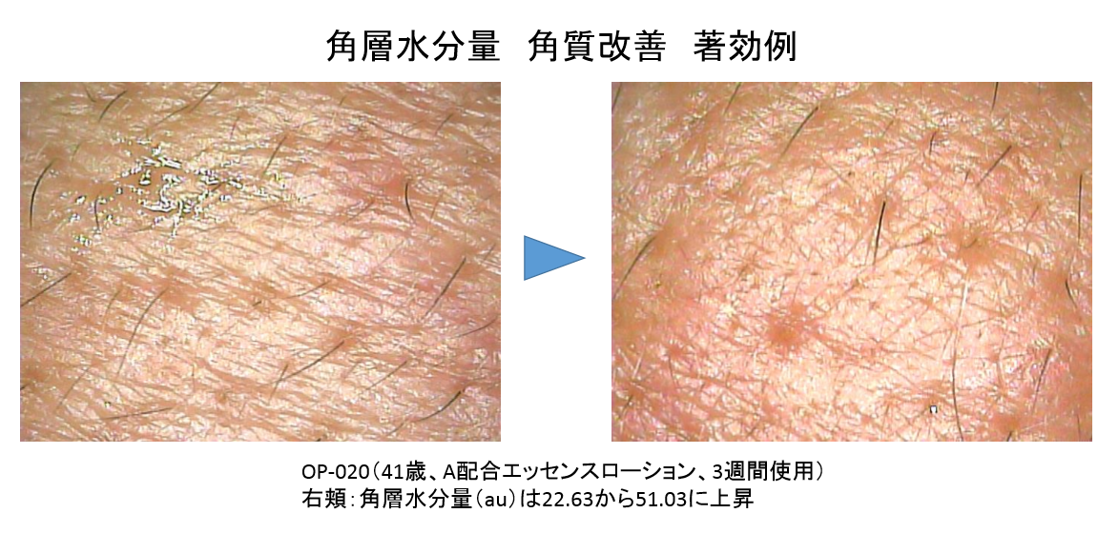
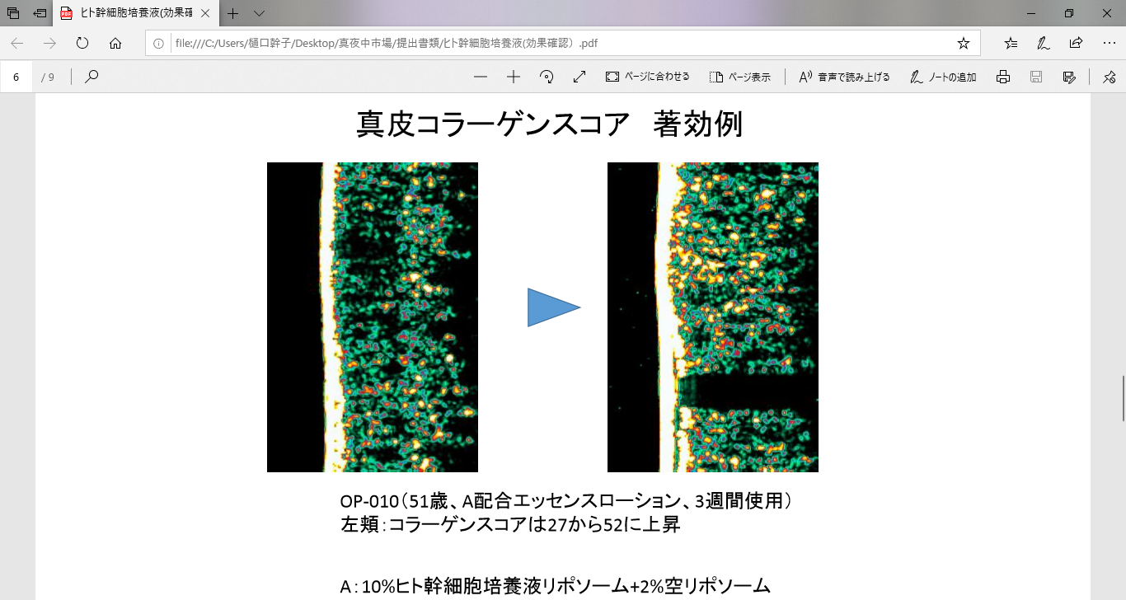
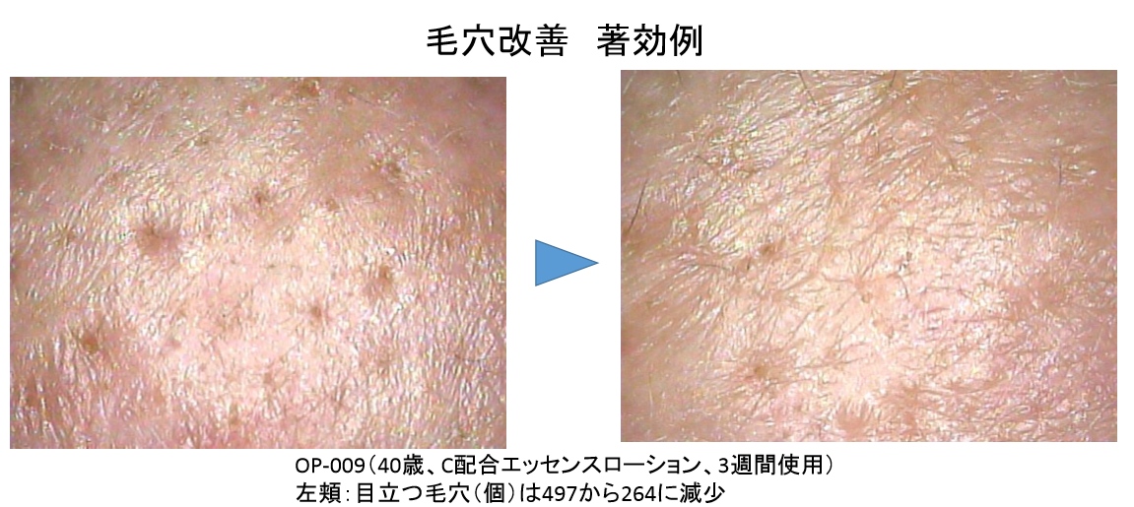
ヒト幹細胞液培養10％【Bナノカプセル】＋ベース処方エビデンス
ヒト幹細胞培養液＋Miniporyl

Slide 15
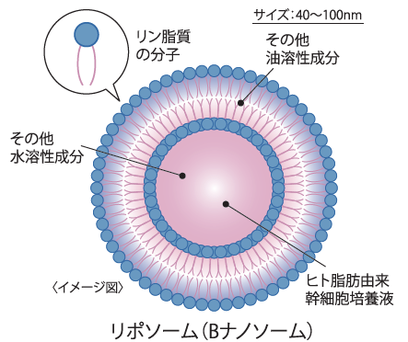
ベリークの共通成分
ベリークの特長 | ブライト | ターンクリア | センシティブ | ベリーミューン | リフト | ステムファイン
ナノカプセル化した ヒト幹細胞培養液配合量 | 10% | 10% | 10% | 10% | 10% | 30%
ナノカプセル化した整肌成分配合 In-Cosmetics2017金賞 In-Cosmetics2014銅賞 | ○ | ○ | ○ | ○ | ○ | ○
9種類の日本産オリジナル オーガニック原料 | ○ | ○ | ○ | ○ | ○ | ○
お肌の働きを考えてサイズとスピードを追求し
『超浸透ナノリポソーム』化を実現。
キメの間の40～100nmの距離を通過するサイズで
水分にも油分にもなじみの良い両親媒性にしています
【オリジナルナノカプセル化】
①ヒト幹細胞培養液 ナノ化
②コンセプトに合った成分、効果が期待できる成分を
独自に組み合わせた肌悩み別成分
③５種類の保湿成分をギュッと１つのナノカプセルに

Slide 16
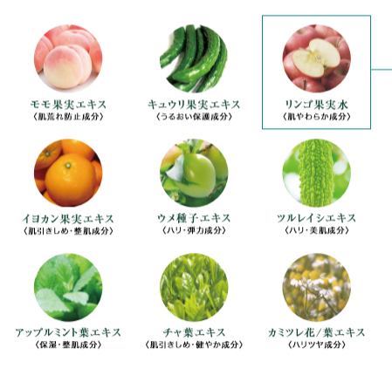
ベリークの特徴
In-Cosmetics受賞成分配合
オリジナルオーガニック9種配合
〇世界中の原料メーカーーからのエントリー
で革新的な原料に対しての金～銅賞の受賞
〇選出基準は非公開
〇新しい方向からの効果成分・肌解決成分
・最先端な原料などは高価格成分
〇時間と莫大な研究費用を投入すると考え
れば信頼のおける原料
①オーガニック原料で全て国産
にこだわっているのは珍しい
②化学と自然の力を共存化
③りんご果汁エキスは完全無農薬農園でつくられ、抗酸化力、収れん作用共に優れている。
ナノカプセル化し配合 | 効果 | 受賞
センシティブセラム | 肌ストレスコントロール | In-cosmetics2016 金賞
 | 抗酸化力。バリア機能強化 | In-cosmetics2016 金賞
ベリーミューンセラム | 常在菌バランスの整え | In-cosmetics2017 金賞
リフトセラム | 成長因子の分泌。シワ改善 | In-cosmetics2015 銀賞
 | ターンオーバー正常化 | In-cosmetics2016 銀賞
全品に配合 | 線維芽細胞を活性化 | In-cosmetics2017 金賞
 | 酸化ダメージから保護、保湿 | In-cosmetics2014 銅賞

Slide 17
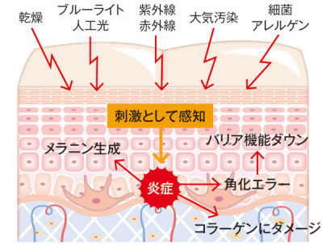

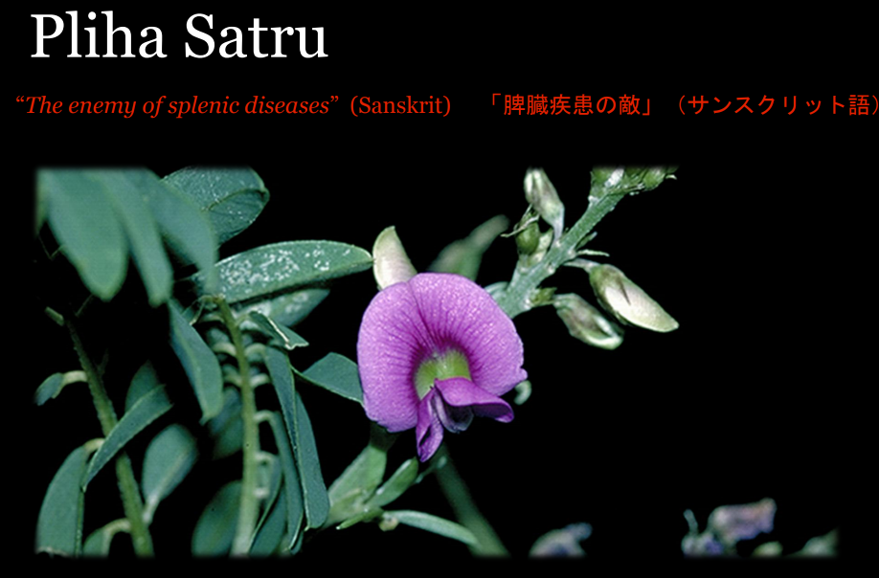
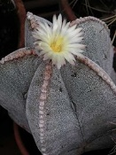
肌荒れ防ぎぐ 守る・補う・整う センシティブセラムN￥6,000（税抜き）
〇ヒト幹細胞培養液 10％オリジナルナノカプセル
〇H1（お肌の保湿）５つをオリジナルナノカプセル
〇S1 （機能回復とバリア強化の機能性成分）
５つをオリジナルカプセルへ
〇オリジナルオーガニック9種類配合
サロン様支持率NO2
敏感肌
大人ニキビ
肌環境整え
ヒアルロン酸
ナンバンクサフジ種子エキス
【肌のイライラに届く成分】
肌全体のストレスコントロールを行い、ストレスに直接作用するとともに、機能を一定に保とうとするホメオスタシス→お肌内部環境の回復に努める。
【In-cosmetics France 2016 金賞】
ヘキサカルボキシメチルジペプチド-12
抗酸化力が高く、抗ストレス作用で異常なたんぱく質を修復しお肌の老廃物もしっかり分解。
環境ストレスなどからの過剰な炎症反応も抑制する。
エイジングや内外ストレスに効果あり
【 In-cosmeticsTailand 2016 金賞】
・まるでヒアルロン酸注射のように、
肌内でヒアルロン酸生成促進しハリUP
・肌ストレスをコントロールし肌内環境
を整えバリア機能強化。
・肌トラブルのかゆみ抑制
・常在菌をコントロールするので、女性
ホルモンの乱れや乾燥・大人ニキビに
ロドソルスマリヌスエキス
ロドソルスマリヌスエキスは、海洋性の神経鎮静成分です。
皮膚神経表面の疼痛を抑え、炎症を
鎮静化します。
アセチルグルコサミンリン酸Na
ヒアルロン酸は、分子が小さくないと肌に入りにくいといわれていますが、ヒアルロン酸になる一歩手前の前駆体の小さな成分。ヒアルロン酸を生成促進、実感しやすい成分です。肌のハリを保ちます
オプンチアフィクスインジカ茎エキス
刺激を抑制するサボテンの
エキス。ヒリヒリさせない
高保湿がお肌の潤いと
滑らかさを与える

Slide 18
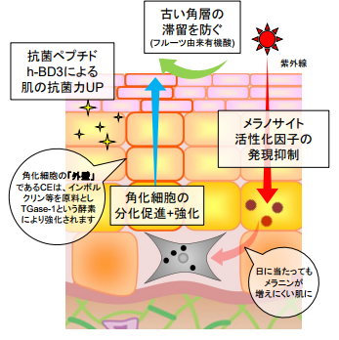
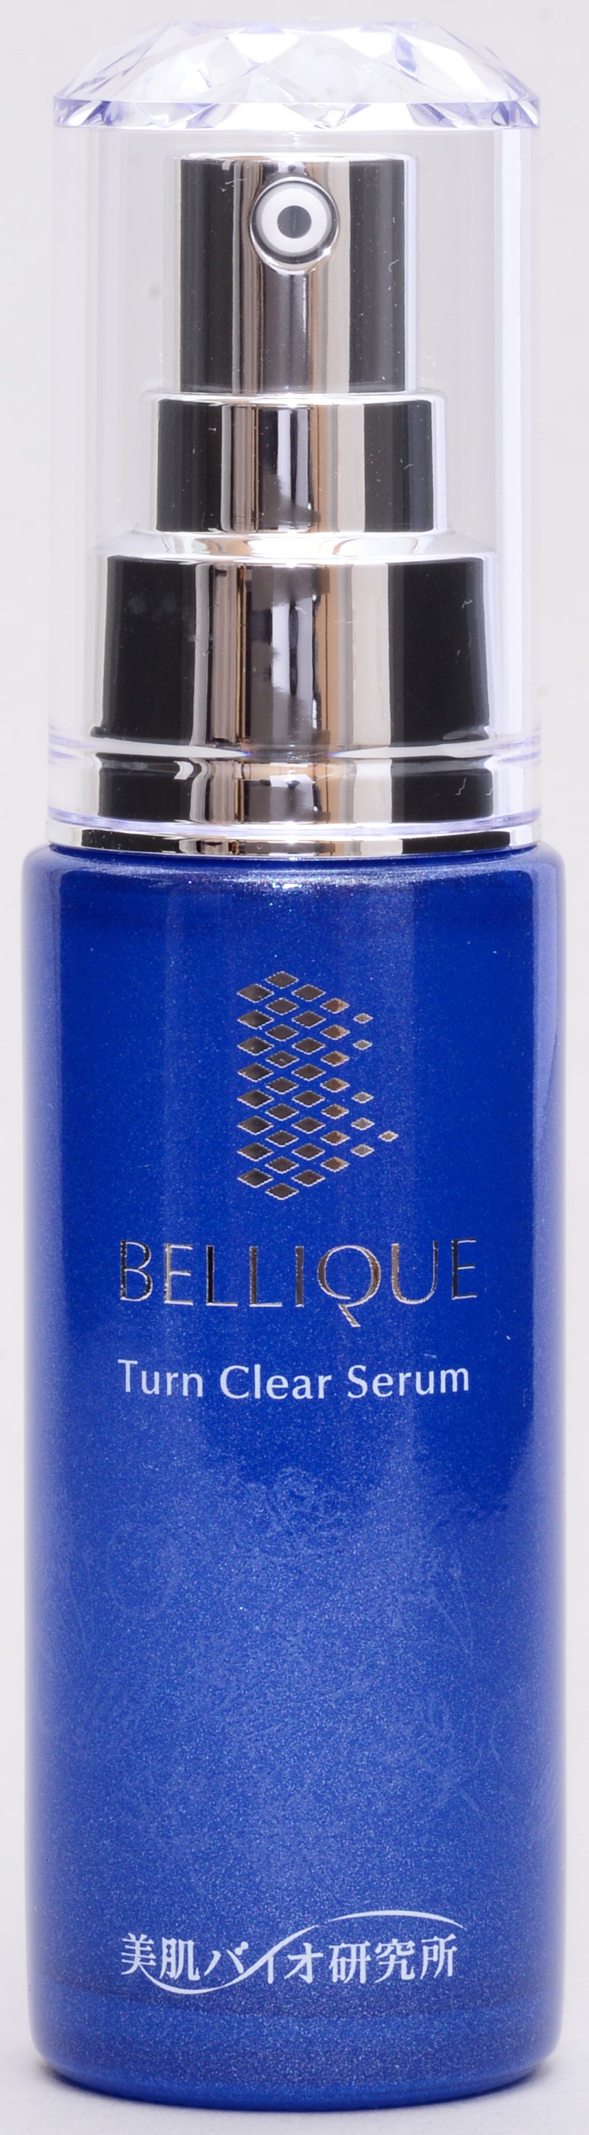
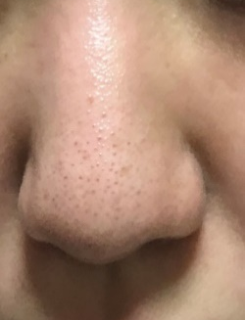
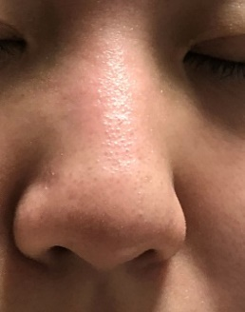

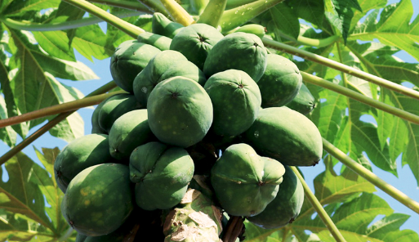
キメ・柔肌 ターンクリアセラムN￥6.000（税抜き）
〇ヒト幹細胞培養液 10％オリジナルナノカプセル
〇H1（お肌の保湿）５つをオリジナルナノカプセル
〇P1 （ターンオーバー・毛穴の機能性成分）５つをオリジナルカプセル
〇オリジナルオーガニック9種類配合
皮脂トラブル
・フルーツ酸のピーリング作用で優しく浮かして除去し透明肌へ
・古い角質を取り除くことで、ターンオーバーを促進し、スキンケアの浸透もUPします。
・パパイン酵素で毛穴・ぶつぶつ・黒ずみ除去しつるつる肌へ
・皮脂過剰の調整成分が皮脂トラブルを改善 、脂分で開いた
毛穴を引き締める
化粧ノリＵＰ
毛穴、キメ
サロン様支持率NO1
フルーツリンクルプロテクト
エッセンス【オレンジ・グレープフルーツ・サンザシエキス・ナツメ・ライム＝果汁エキス】
表皮老化細胞が溜まらないように、ピーリング作用の強弱が異なる7種の果汁エキスを配合。
そうすることで、老廃物を優しく除去。
肌本来の力を高め、大人ニキビも防ぎます。
パパイン酵素
目立つ毛穴をしっかりと洗い上げる洗浄料などに配合されているパパイン酵素からなる成分は、肌をつるんと滑らかにするブライトニング効果があります。新しい細胞を増やし、
古い細胞を押し上げて健やかなターンオーバーへ導きます。
21歳 女性 30日使用前後
フウチョウソウ葉エキス
皮脂過剰状態の時のみ、皮脂量を正常レベルに戻し、必要以上に抑制しません。
酸化ストレス（UV、活性酸素）による皮脂の酸化を抑え、皮脂の質を改善します。
アクネ菌の増殖により引き起こされる肌トラブルから肌を保護、ニキビによる炎症反応を正常レベルまで戻します。
ガラクトアラビナン
新しい細胞を増強させることで古い細胞を押し上げ、優しく除去する天然由来のマイルドなピーリング。
アボガド油脂肪酸ブチル・
没食子酸プロピル
男性ホルモンを抑制することで、
余分な皮脂を抑え、脂毛穴を引き締めます。

Slide 19
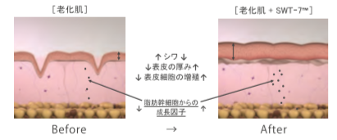

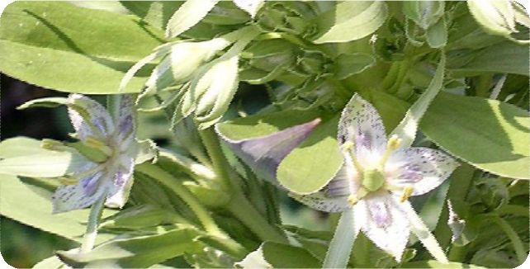
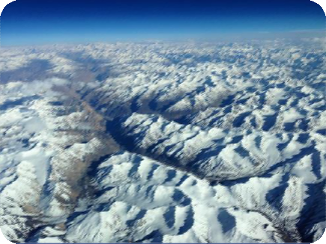
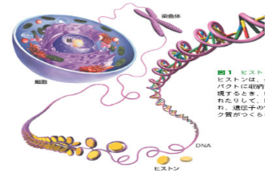
ハリ・弾力 年齢を超えた弾む肌 リフトセラムN￥6,800（税抜き）
〇ヒト幹細胞培養液 10％オリジナルナノカプセル
〇H1（お肌の保湿）５つをオリジナルナノカプセルに
〇R1 （弾力・ハリ機能性成分）５つをオリジナルカプセルに
〇オリジナルオーガニック9種類配合
ハリ、弾力
たるみ毛穴
エイジング
目元ケア
ダメージケア
チレッタセンブリエキス
ヒマラヤに咲くチレッタセンブリの葉から抽出した成分。
創傷治癒など薬効をもつ伝統的なアーユルヴェーダハーブ。
若々しさに必要な成長因子の分泌を促進し、しわ・キメを改善。
【In-cosmetics Global2015 銀賞】
アセチルヘキサペプチド-51アミド
お肌の内部の損傷に対しての修復成分。（ DNAに着目 ）
お肌を監視し傷んだDNAを見つけ出し、修復活性し損傷を減少させることで、11歳若返らせると言われている。
・紫外線などの外的ダメージから
肌の修復をサポート
・シワ・キメ・目元の改善サポート
・お肌の内部に働きかけシワ・キメ
の改善を促す
・コラーゲンとエラスチン生成促進、
弾力繊維修復サポート
弾力ハリ有効成分5つをナノ化！
翌朝からふっくらハリ肌へ
アカツメクサ花エキス
目立つ毛穴にあらゆる角度からアプローチ。
毛穴のたるみを引き締め、弾力繊維の修復
により毛穴を目立たなくします。
【 In-cosmeticsGlobal2016 銀賞】
プランクトンエキス
目元のクマ・小じわサポート
コラーゲン・エラスチン生成促進。
抗酸化・抗糖化予防。
血流もれを防ぐ。
アセチルグリコサミン酸2Ｎグルクロン酸2aエキス
内部に働きかけ、成長因子の分泌を促進し、表皮の密な構造を強化サポート

Slide 20

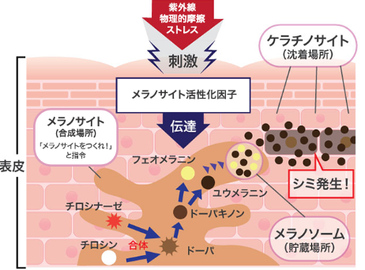
メラニン排出・美白・予防 ブライトセラムN￥6,800（税抜き）
〇ヒト幹細胞培養液 10％オリジナルナノカプセル
〇H1（お肌の保湿）５つをオリジナルナノカプセルに
〇W1 （ブライトニング＆デトックス機能性成分）５つをオリジナルカプセルに
〇オリジナルオーガニック9種類配合
・不要メラニンを回収しメラニン産生を抑制
・メラノサイトにナノ化した美白カプセルが入り込み、シミの原因のチロシナーゼの発現を抑制
・抗炎症・抗老化までできるスペシャルケア。
シミ
ツヤ
ニキビ跡
透明感
エイジング
X50 ピュアホワイト
【パルミトイルオクタペプチド-27アミド・パミルトイル合成ヒトトリペプチド-5・ノルイソロイシル合成ヒトナノペプチド-1】
メラノサイトに直行！
美白効果が長時間持続する。
3種類の美白ペプチドが1つのナノカプセルに。
肌に浸透して初めてカプセルから成分が放たれることで、長時間の作用とシミの原因のチロシナーゼ酵素の発現を抑制。
ヘキシル3-グリセリル
アスコルビン酸
不要メラニンを分解する
「オートファジージー」により、不要なたんぱく質を自ら食べて、メラニンの輸送関連因子の産生を抑制。
これは世界初の知見で話題になりました。
本来オートファジーは機能していますが、年齢や紫外線・お肌の状態と共に機能が低下しシミになりやすくなります。
しっかりと強化しシミにならない肌へ。
プランクトンエキス
紫外線からのダメージ修復
メラニンを排出・細胞賦活作用
3-0エチルアスコルビン酸
チロシナーゼ活性を抑制し、メラニン重合を抑止することで、お肌内部のデトックス効果と加齢の色素沈着を改善する。
オリゴペプチド-34
メラニンの産生抑制しメラニンが表皮細胞に移動するのを阻害する。お肌のトーンを均等化し透明感のある肌へ

Slide 21

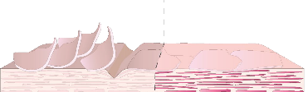


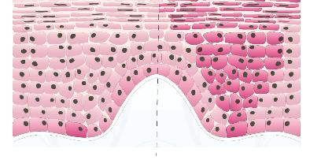

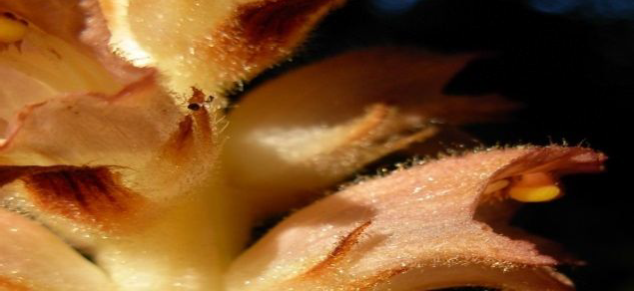
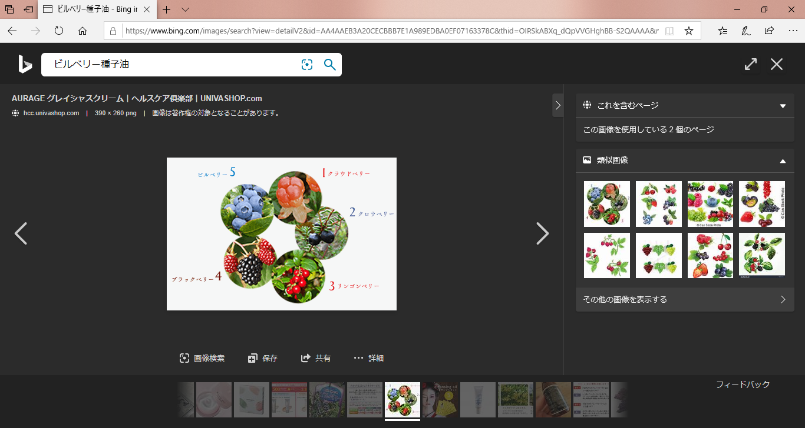
整肌・保護 ベリーミューンセラムN￥6,000（税抜き）
〇ヒト幹細胞培養液 10％オリジナルナノカプセル
〇H1（お肌の保湿）５つをオリジナルナノカプセル
〇I1 （免疫機能・修復回復の機能性成分）５つをオリジナルカプセルへ
〇オリジナルオーガニック9種類配合
敏感
乾燥
・花粉や大気汚染の刺激から強力ガード。
・常在菌をコントロールし、美肌菌を増やし、アレルギーが起こらない肌へ
・お肌の免疫力を強化し炎症・ムズムズを鎮静化
花粉
PM2.5
美肌菌
育成
バリア機能
オロバンケラプムエキス＋プロパンジオール
お肌の幹細胞を活性化させて肌内タンパク質を増やし、肌の常在菌のバランスを整え、バリア機能を改善します。
カルボキシメチル-β-グリカンMg
アレルギーを起こす肌は、汚染物質に過剰に反応しているため。
アレルゲン物質がたとえ肌内に入ったとしても、細胞に到達するまでに遮断するよう働きかけムズムズを鎮静化します。
免疫力を強化し炎症を鎮静化。
お肌が荒れないように、防御します。
葉緑素を持たない
めずらしい植物
Orobanche rapum
【 In-cosmetics Tailand 2017金賞】
ポリシュード
大気汚染・花粉・ホコリがお肌で反応しないように防止します。
お肌の内部での酸化による損傷を防止。
ビリーベリー種子油
お肌のバリア機能の再構築
と機能回復
ビフィズス菌培養溶解質
繊維芽細胞を修復し、紫外線ダメージからお肌を守ります。

Slide 22
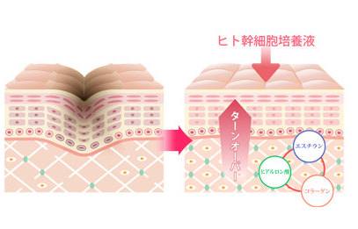

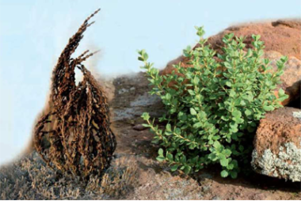
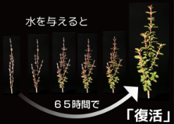
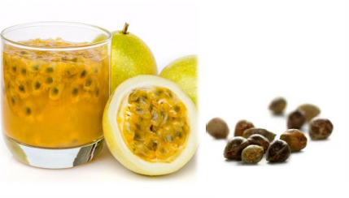
ヒト幹細胞培養液30％高配合 ステムファインセラムN￥8.000（税抜き）
〇ヒト幹細胞培養液３０％オリジナルナノカプセル
〇H1（お肌の機能性・保湿）５つをオリジナルナノカプセルに
〇オリジナルオーガニック9種類
ヒト幹３０％
真皮三大成分
※１
超高保湿
※２
復活の木【ミラメーズ】
枯れた状態から息を吹き返し伸びる南アフリカ原産のミロタムヌス フラベリフォリア葉と茎の抽出エキス。
酸化ダメージ・乾燥からの壊れたバリア機能を守り、再生をサポート。
一度塗布するだけでその後の保湿性は48時間以上継続します。⋆2
【In-cosmetics Global2013 銅賞】
パッションフルーツオイル
【クダモノトケイソウ種子油】
表皮・真皮の両方のサポートする南米ペルー原産のクダモノトケイソウ種子油。
ダメージ肌を多方面から修復・鎮静。
コラーゲン・エラスチン、線維芽細胞を活性化しお肌を立て直します。
【 In-cosmetics Global2017 金賞】
【※１ 真皮三大成分】
コラーゲン、エラスチン、ヒアルロン酸再構築。
肌内部から修復ケア
〇肌バリア機能の再生・肌内部から修復
〇お肌の組織改善・肌老化を予防
〇超高保湿・浸透力・高機能
オリゴGGF【ラフィノース】
ラメラ構造安定・水分保持
（NMFの産生を促進し、肌にフィルムのような膜を形成する）
CELLYNKAGE 【異性化糖】
お肌の細胞間コミュニケーションを強化することにより、皮膚組織の改善し、
皮膚の老化プロセスの加速を遅らせ予防する。
酢酸ベンジルスルフォニルD－セリルホモフェニルアラニンアミジノベンザミド
弾力ハリの修復

Slide 23





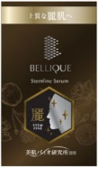
ブライトケアに集中したいペアリング
美白を効果的に行いたいなら、ターンクリア×ブライトセラムN!
ツルツルの陶器肌へ導きます。
ターンクリアセラムNの優しいピーリングと酵素の作用でお肌の老廃物を取り除き、ムラのない統一感のある透明肌に。
後のスキンケアがグングンお肌に浸透し、ターンオーバーも正常化します。
同時にブライトセラムNの美白成分がメラノサイトに直行し
シミの原因となるチロシナーゼ酵素の発現を長時間抑え、
オートファジー機能でシミの予防まで。
ヒト幹細胞培養液でしっかりとお肌の生まれ変わりをサポートしシミにならないように排出のお手伝い。
ターンクリアセラムN×ブライトセラムN
整え・徹底的に守る ゆらぎ肌のペアリング
季節の変わり目、乾燥からもお肌は不安定になります。
不安定肌はお肌の中が乾燥し、外からの刺激も受けやすくなり
肌荒れの原因に。
赤み・炎症、ニキビなどストレス肌を内部からコントロールするセンシティブセラムNで肌内環境を整えマイナス肌をプラスのお肌へと導きます・
お肌の中でヒアルロン酸を生成し、お肌を奥からプルプルの肌へ。
同時にベリーミューンセラムNは外的刺激からお肌を守ってくれる肌のボディーガード！
お肌の免疫力を強化し、美肌菌まで増やし、1年中美しい肌に。
お肌の中・外から徹底的に守り悩み知らずの肌へ・・・
センシティブセラムN×ベリーミューンセラムN
年齢肌への集中アプローチ ペアリング
シミ・しわ・タルミなどの多くの悩みが混在してきたら、ステムファインの出番！
ヒト幹細胞培養液を３０％も高配合したステムファインはお肌の栄養ドリンク！
お肌の根本を改善し、眠っている細胞を活性化させ、さらにリフトセラムNで細胞の幹にアプローチ！
ハリ弾力成分をダブルで注入することで、シワやたるみ・毛穴までスピーディに改善♪
眠っている細胞をよみがえれ！最強ペアリング・・・
ステムファインセラムN×リフトセラムN

